Slide 3
“Entre la mente y el cuerpo hay una relación misteriosa y maravillosa. La primera influye sobre el último y viceversa. Mantener el cuerpo en condición de buena salud para que desarrolle su fuerza, para que cada parte de la maquinaria viviente pueda trabajar armoniosamente, debe ser el primer estudio de nuestra vida. Descuidar el cuerpo es descuidar la mente. No puede glorificar a Dios el hecho de que sus hijos tengan cuerpos enfermizos y mentes atrofiadas”
(Mente, carácter y personalidad t. 2, p. 373).

Slide 4
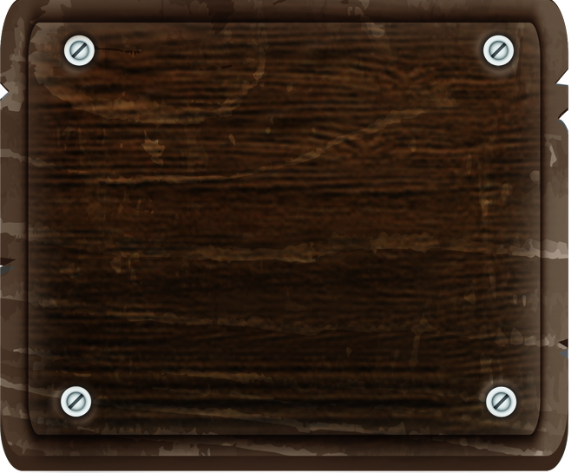
1
¿Cómo debe ser el desarrollo de las facultades en el ser humano? (2MCP, 375:1).
“[...] Todas las facultades deberían estar ______________________. Se debería _____________________ a cada una, porque cada una de ellas ejerce influencia sobre las demás, y todas deberían ser ejercitadas para que la mente esté debidamente equilibrada” (2 MCP, 375:1).

Slide 5
1
¿Cómo debe ser el desarrollo de las facultades en el ser humano? (2MCP, 375:1).
“[...] Todas las facultades deberían estar ______________________. Se debería _____________________ a cada una, porque cada una de ellas ejerce influencia sobre las demás, y todas deberían ser ejercitadas para que la mente esté debidamente equilibrada” (2 MCP, 375:1).
bien desarrolladas
prestar atención

Slide 6
2
¿Cuáles son las consecuencias si los hijos prefieren usar más la fortaleza mental en una sola dirección? (2 MCP, 375:2).

Slide 7
“Si se cultivan uno o dos órganos y se los mantiene en uso constante porque la decisión de sus hijos consiste en aplicar la fortaleza de la mente en una dirección con descuido de otras facultades mentales, llegarán a la madurez con___________ desequilibradas y con ___________________ inarmónicos. Serán aptos y fuertes en una dirección, pero sumamente deficientes en otras direcciones tan importantes como aquella. _____________ hombres y mujeres competentes. Sus deficiencias serán evidentes y perjudicarán todo el carácter” (2 MCP, 375:2).

Slide 8
“Si se cultivan uno o dos órganos y se los mantiene en uso constante porque la decisión de sus hijos consiste en aplicar la fortaleza de la mente en una dirección con descuido de otras facultades mentales, llegarán a la madurez con___________ desequilibradas y con ___________________ inarmónicos. Serán aptos y fuertes en una dirección, pero sumamente deficientes en otras direcciones tan importantes como aquella. _____________ hombres y mujeres competentes. Sus deficiencias serán evidentes y perjudicarán todo el carácter” (2 MCP, 375:2).
mentes
caracteres
No serán

Slide 9
3
¿Qué cautela debemos tener en relación al trabajo? (2 MCP, 375:4- 376:0).
“[...] Se necesita ejercicio físico diario para disfrutar de salud. No es el trabajo, sino el _________________ de trabajo, sin períodos de descanso, lo que quebranta a la gente, y pone en peligro las fuerzas vitales. Los que trabajan en exceso pronto llegan a la situación de trabajar en forma desesperada”.

Slide 10
3
¿Qué cautela debemos tener en relación al trabajo? (2 MCP, 375:4- 376:0).
“[…] El esfuerzo físico y mental, combinado con sabiduría, conservará al hombre entero en una condición tal que lo hará acepto a Dios [...]”
(2 MCP 375:4- 376:0).

Slide 11
3
¿Qué cautela debemos tener en relación al trabajo? (2 MCP, 375:4- 376:0).
“[...] Se necesita ejercicio físico diario para disfrutar de salud. No es el trabajo, sino el _________________ de trabajo, sin períodos de descanso, lo que quebranta a la gente, y pone en peligro las fuerzas vitales. Los que trabajan en exceso pronto llegan a la situación de trabajar en forma desesperada”.
exceso

Slide 12
3
¿Qué cautela debemos tener en relación al trabajo? (2 MCP, 375:4- 376:0).
“[…] El esfuerzo físico y mental, combinado con sabiduría, conservará al hombre entero en una condición tal que lo hará acepto a Dios [...]”
(2 MCP 375:4- 376:0).

Slide 13
4
No todos podemos tener siempre las mismas opiniones ni las mismas ideas. ¿Cómo puede haber armonía entre el esposo y la esposa? (2 MCP, 377:2).

Slide 14
“No todos podemos tener la misma mente o albergar las mismas ideas; pero cada uno __________ ser de _________________ y _____________________ para el otro, de modo que si uno carece de algo, el otro puede suplir lo que éste necesita. […]En lugar de manejar todo en forma exclusiva, debería consultar con su esposa y llegar a decisiones conjuntas. Usted no alienta el esfuerzo independiente de los miembros de su familia; si no se cumplen estrictamente las órdenes que usted da, con frecuencia los compara con delincuentes” (2 MCP, 377:2).

Slide 15
“No todos podemos tener la misma mente o albergar las mismas ideas; pero cada uno __________ ser de _________________ y _____________________ para el otro, de modo que si uno carece de algo, el otro puede suplir lo que éste necesita. […]En lugar de manejar todo en forma exclusiva, debería consultar con su esposa y llegar a decisiones conjuntas. Usted no alienta el esfuerzo independiente de los miembros de su familia; si no se cumplen estrictamente las órdenes que usted da, con frecuencia los compara con delincuentes” (2 MCP, 377:2).
debe
beneficio
bendición

Slide 16
5
¿Qué se necesita buscar para alcanzar la norma más elevada de adquisiciones morales e intelectuales? (2 MCP, 378:2).
“A fin de alcanzar las más altas condiciones morales e intelectuales, es necesario buscar __________________ y ________________ de Dios, y observar estricta _____________________ en todos los hábitos de la vida”
(2 MCP, 378:2).

Slide 17
5
¿Qué se necesita buscar para alcanzar la norma más elevada de adquisiciones morales e intelectuales? (2 MCP, 378:2).
“A fin de alcanzar las más altas condiciones morales e intelectuales, es necesario buscar __________________ y ________________ de Dios, y observar estricta _____________________ en todos los hábitos de la vida”
(2 MCP, 378:2).
sabiduría
fuerza
temperancia

Slide 18
6
¿Qué consejos dio Elena G. de White a un hermano sobre sus hábitos erróneos?
(2 MCP, 381:3).

Slide 19
“Usted es su mayor enemigo. Sus malos actos desequilibran la circulación de la sangre y la envían al cerebro, y entonces ve todo bajo una luz perversa. Es rápido y temperamental, y no ha cultivado el dominio propio. Su voluntad y su manera de ser le parecen aceptables. Pero a menos que usted ___________________ en su carácter y lave sus ropas y las _____________________ en la sangre del Cordero, seguramente no alcanzará la vida eterna. Ama la teoría de la verdad, pero no deja que ella santifique su vida. No manifiesta en su conducta diaria los principios de la verdad que profesa” (2 MCP, 381:3).

Slide 20
“Usted es su mayor enemigo. Sus malos actos desequilibran la circulación de la sangre y la envían al cerebro, y entonces ve todo bajo una luz perversa. Es rápido y temperamental, y no ha cultivado el dominio propio. Su voluntad y su manera de ser le parecen aceptables. Pero a menos que usted ___________________ en su carácter y lave sus ropas y las _____________________ en la sangre del Cordero, seguramente no alcanzará la vida eterna. Ama la teoría de la verdad, pero no deja que ella santifique su vida. No manifiesta en su conducta diaria los principios de la verdad que profesa” (2 MCP, 381:3).
vea los defectos
blanquee

Slide 21
7
¿Cuáles son las causas principales de quebrantamiento de las facultades mentales de los estudiantes? (2 MCP, 382:0).

Slide 22
“[...] El estudio no es la causa principal del quebrantamiento de las facultades mentales. La causa principal es la alimentación ____________________, las comidas _____________________, la falta de _________________ y otras violaciones negligentes de las leyes de la _________________”
(2 MCP, 382:0).

Slide 23
“[...] El estudio no es la causa principal del quebrantamiento de las facultades mentales. La causa principal es la alimentación ____________________, las comidas _____________________, la falta de _________________ y otras violaciones negligentes de las leyes de la _________________”
(2 MCP, 382:0).
impropia
irregulares
ejercicio físico
salud

Slide 24
8
¿Qué alerta se nos hace sobre el mal uso de las facultades físicas? (2 MCP, 382:2).

Slide 25
“El uso indebido de nuestras facultades físicas _________________ el período de tiempo en el cual nuestras vidas pueden ser usadas para la gloria de Dios. Y ello nos _____________________ para realizar la obra que Dios nos dado para hacer. Al permitirnos formar malos hábitos, acostándonos a horas avanzadas o complaciendo el apetito a expensas de la salud, colocamos los cimientos de nuestra debilidad. Descuidando el ejercicio físico, cansando demasiado la mente o el cuerpo, ____________________________ el sistema nervioso” (2 MCP, 382:2).

Slide 26
“El uso indebido de nuestras facultades físicas _________________ el período de tiempo en el cual nuestras vidas pueden ser usadas para la gloria de Dios. Y ello nos _____________________ para realizar la obra que Dios nos dado para hacer. Al permitirnos formar malos hábitos, acostándonos a horas avanzadas o complaciendo el apetito a expensas de la salud, colocamos los cimientos de nuestra debilidad. Descuidando el ejercicio físico, cansando demasiado la mente o el cuerpo, ____________________________ el sistema nervioso” (2 MCP, 382:2).
acorta
incapacita
desequilibramos

Slide 27
CONCLUSIÓN

Slide 28
“Deberíamos dedicar más tiempo a orar humilde y fervientemente a Dios para pedirle sabiduría con el fin de educar a nuestros hijos en la crianza y admonición del Señor. La salud de la mente depende de la salud del cuerpo. Como padres cristianos, estamos en la obligación de educar a nuestros hijos con respecto a las leyes de la vida” “En Cristo obtendrán fortaleza y esperanza, y no serán perturbados por los inquietos deseos de algo que divierta la mente y satisfaga el corazón. Habrán encontrado la perla de gran precio, y la mente hallará un descanso pacificador […]”
(Mente, carácter y personalidad, t.2, p. 284:1).

Slide 29
ACTIVIDAD EN FAMILIA
Para el próximo fin de semana programe una caminata en familia y aproveche para hacer un picnic.

